Slide 1
FExam
Gọi vốn từ nhà đầu tư

Slide 2

Giới thiệu sản phẩm

Slide 3
Đặt vấn đề
Ngày nay việc tổ chức đề thi cũng như thi cử trực tiếp gặp những khó khăn nhất định
1
Lượng lớn tài liệu gây phức tạp trong quản lý đề thi.
3
Quản lý an ninh và giám sát tính minh bạch của đề thi.
2
Tốn nhiều thời gian tính từ thời điểm tạo đề tới mang đề thi tới học sinh
4
Tốn nhiều thời gian, nhân lực phục vụ việc chấm bài

Slide 4




Cách giải quyết
Phân loại và
lưu trữ tài liệu Phân loại tài liệu theo các tiêu chí như môn học, cấp độ, chủ đề để dễ dàng quản lý và tìm kiếm
Tự động hóa quy trình tạo đề thi
Phân quyền truy cập
xác định và thiết lập các mức độ quyền truy cập khác nhau cho người dùng tùy theo vai trò của họ đối với đề thi
Tính minh bạch và truy cập dễ dàng cung cấp cơ chế cho phép cả giáo viên và học sinh có thể truy cập dễ dàng vào đề thi và kết quả thi.

Slide 5



Thị trường
Kích thước: thị trường rộng, bao phủ toàn quốc
Sản phẩm nhắm vào nhóm đối tượng giáo viên/học sinh thuộc phạm vi Tiểu Học, THPT.
Tốc độ tăng trưởng: tương đối lớn do nhu cầu thi cử trực tuyến ngày càng cao.
Cạnh tranh: các đối thủ cạnh tranh có sản phẩm thiếu hoàn thiện.

Slide 6

Sản phẩm
Business Model

Slide 7
Để mang sản phẩm vào thị trường và duy trì tốc độ tăng trưởng:
Hiểu rõ nhu cầu và xây dựng mối quan hệ với khách hàng
Xây dựng đội ngũ nhân sự và sản phẩm chất lượng cao
Phát triển chiến lược tiếp thị hiệu quả
Thu thập dữ liệu từ người dùng và không ngừng cải tiến

Slide 8
Cạnh tranh
Ưu điểm và nhược điểm của sản phẩm khi đem lên cạnh tranh trên thị trường
Advantages
Disadvantages
Tính độc đáo của sản phẩm, cụ thể là tính năng tham số hóa
Ít đối thủ cạnh tranh.
Mang lại hiệu quả công việc cho người dùng.
Nhóm đối tượng sử dụng không muốn làm quen với công nghệ mới.
Đặc biệt cần nhiều thời gian và công sức của đội ngũ phát triển và quản lý.

Slide 9
Financial Model
Nguồn lợi nhuận chính đến từ các tổ chức giáo dục, trường học, hoặc các cơ quan tổ chức kỳ thi có nhu cầu sử dụng sản phẩm.
Thu lợi nhuận bên ngoài từ quảng cáo trên sản phẩm miễn phí với các tính năng hạn chế.

Slide 10
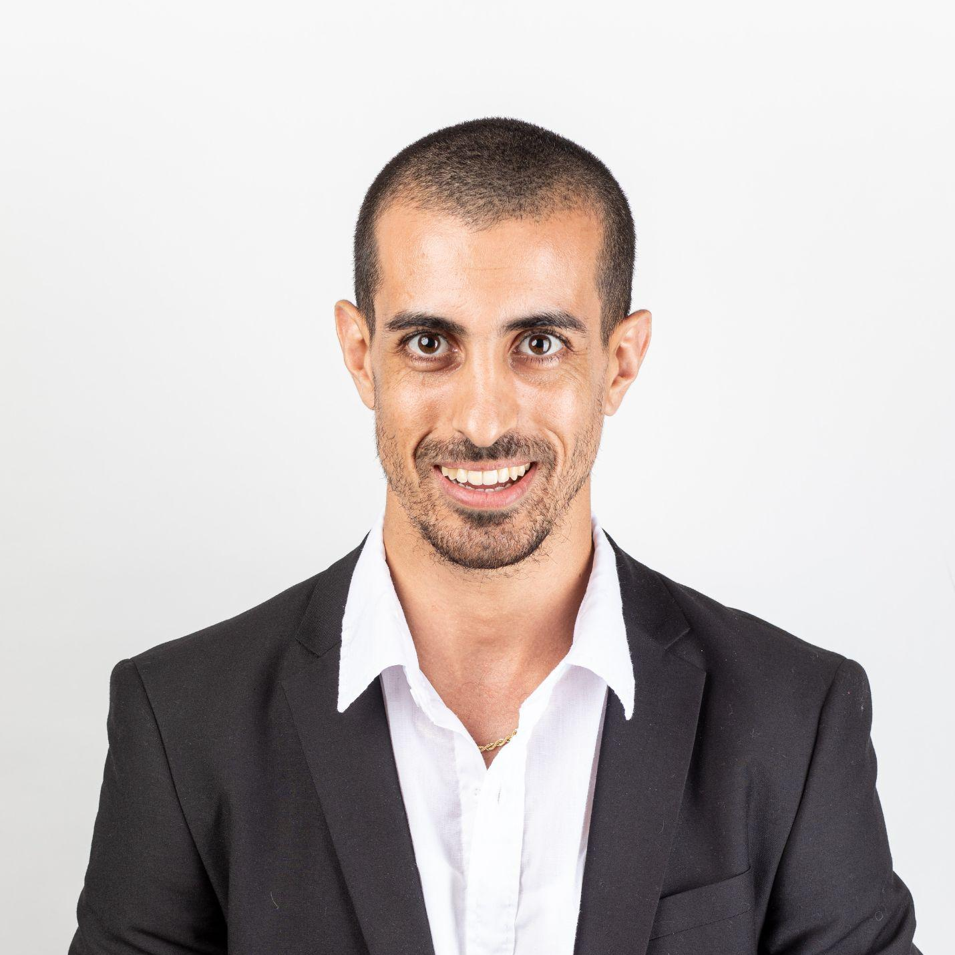
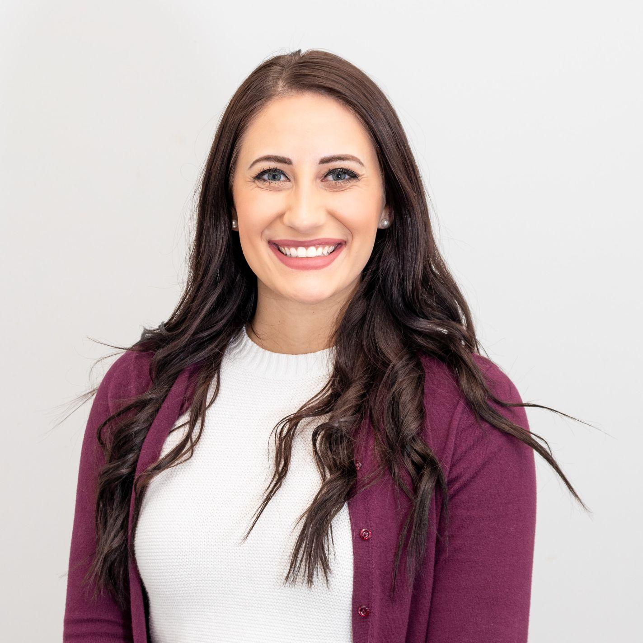
Đội ngũ phát triển
Nguyễn Mạnh Cường
Dương Xuân Chính
Ngô Ngọc Linh
Bùi Hải Đăng
Đức Mạnh

Slide 11
Thank You
Closing Slide Information Here

